Slide 1




“Инновационные датчики контроля угла поворота солнечных панелей на основе измерения фоточувствительности”
Иващенко София Александровна
Почта: sai11@tpu.ru
Телефон:8-983-103-34-81
1

Slide 2
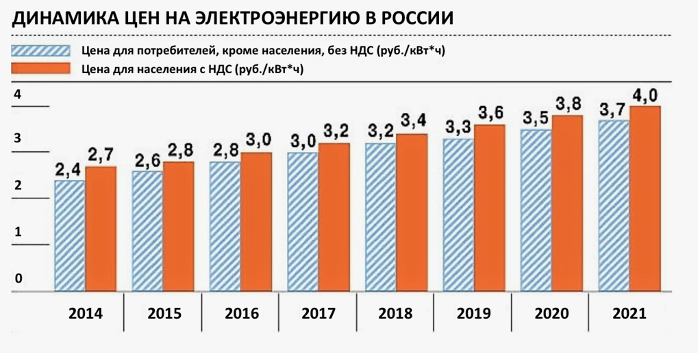
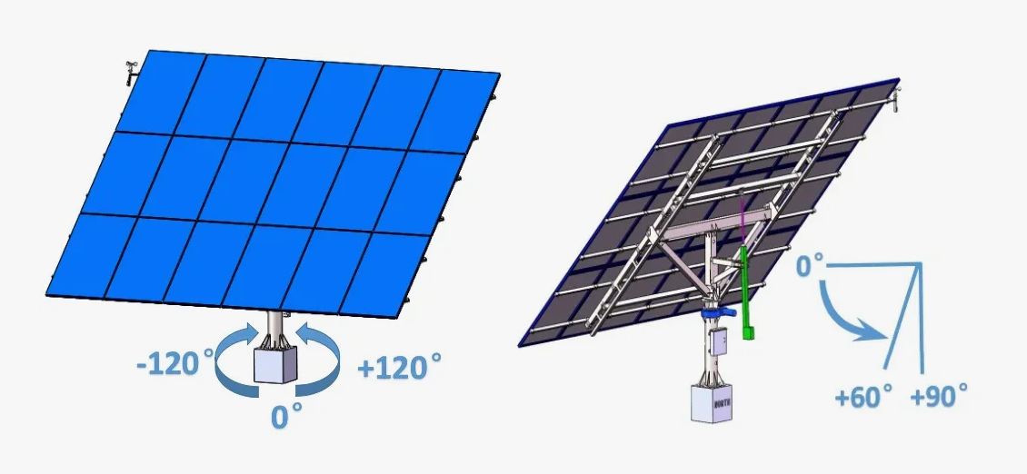
АКТУАЛЬНОСТЬ ПРОЕКТА
Солнечные панели, оснащенные фотоэлектрическими датчиками, благодаря своей способности к точной и быстрой коррекции ориентации на солнце, будут иметь ряд значительных преимуществ:
Значительное повышение выработки электроэнергии – ожидаемое увеличение КПД не менее чем в 2 раза (с 18% до 36%)
Уменьшение углеродного следа
Удовлетворение растущего спроса на возобновляемые источники энергии в условиях растущих цен на традиционные энергоносители
Самоочищение от осадков и загрязнений за счёт движения панелей
2

Slide 3

ЦЕЛЕВАЯ АУДИТОРИЯ
B2B
Энергетические компании
Специализируются на установке и обслуживании солнечных панелей. Характеризуются высоким уровнем инвестиций и стремлением к инновациям.
Строительные компании
Строят «умные» дома с использованием возобновляемых источников энергии. Заинтересованы в оптимизации своих проектов.
B2C
Владельцы загородных домов
Возраст 30-60 лет, средний и высокий уровень дохода, интересуются устойчивыми технологиями.
Эко-активисты
Молодежь и взрослые, активно следящие за экологическими трендами, желающие уменьшить углеродный след.
3

Slide 4
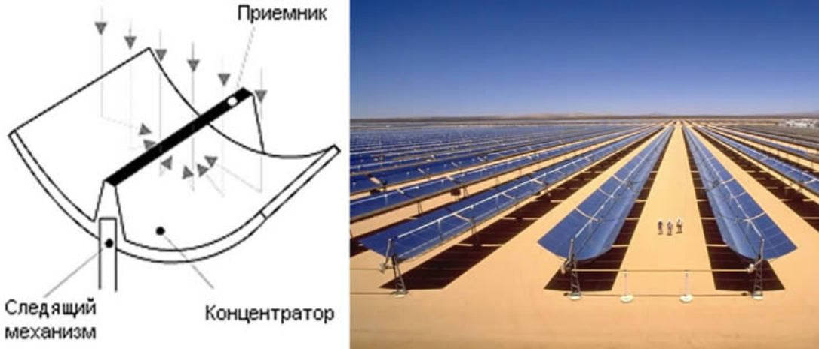
ПРОБЛЕМА
На данный момент энергетические компании используют систему с солнечными концентраторами, что представляет из себя систему линз и зеркал, которые фокусируют солнечный свет на определенную область.
Также некоторые компании проводят анализ местности и климатических условий для определения оптимального угла наклона солнечных панелей на этапе проектирования
Основная проблема:
Солнечные панели имеют низкую эффективность из-за неизменяющегося угла наклона
4

Slide 5
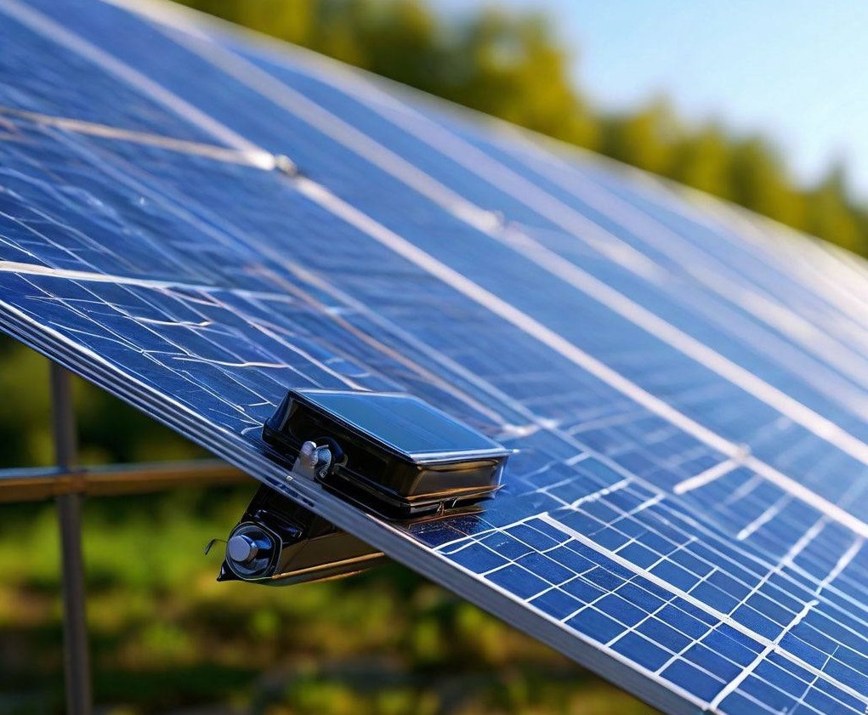
РЕШЕНИЕ
Удобное и дешёвое устройство - датчик изменения угла наклона солнечных панелей.
Различие датчиков по функционалу:
Работа в 3х плоскостях
Минимальное обслуживание
Более дорогой вариант
Работа в 1 плоскости
Необходима ручная настройка панели
Более экономный вариант
5
5

Slide 6

ЦЕННОСТЬ, ЦЕННОСТНОЕ ПРЕДЛОЖЕНИЕ
Наш стартап - это уникальное решение для повышения эффективности солнечных панелей, которое не только увеличивает их производительность, но и снижает затраты на электроэнергию.
"Максимум энергии, минимум затрат — умные панели для каждого!"
6

Slide 7
РЫНОК
TAM - общий объем рынка (Россия) Количество около 300-500 компаний. Самые крупные из них - "Россети", "Газпром", "ТГК", "Интер РАО", "Энел Россия" и др.
500 * 10 * 70 тыс. руб = 350 млн руб
TAM
PAM, TAM, SAM, SOM
SAM - доступный объем рынка (Томская область)
Количество около 10-50 компаний.
Основным игроком в сфере электроэнергетики является "Томскэнерго", "Россети Сибирь" и др.
50 * 10 * 70 тыс. руб = 35 млн руб
SAM
SOM
SOM - реально достижимый объем рынка
Количество около 2-5 компании.
"Томскэнерго", "Газпром" и др.
Приблизительная стоимость датчика = 70000 руб.
5 * 70 тыс. руб = 350 тыс руб
5 * 10 * 70 тыс. руб = 3,5 млн руб
7

Slide 8
КОНКУРЕНТЫ
 | Наш проект | СоларТек (Россия) | СоларПлюс (Казахстан) | Солнечные системы (Россия) | ТехноСолар (Россия)
Метод | С помощью датчика изменять угол наклона панели относительно солнца | Использование панелей с высокоэффективным солнечными элементами (монокристаллы) | Использование микропроцессоров для контроля за каждой панелью отдельно | Использование панелей с антибликовым покрытием | Применение солнечных концентраторов для увеличения солнечного потока мощности на панели
Достоинства | Высокая точность измерений Интеграция с существующими системами Самоочищение | Увеличение выработки энергии на 35% | Оптимизация работы для каждой панели отдельно | Повышенная эффективность в самые яркие дни, защита от загрязнений и повреждений | Значительное увеличение выработки электроэнергии
Недостатки | Начальные инвестиции | Дорогое обслуживание | Сложность системы в использовании | Частое техническое обслуживание | Зависимость от погодных условий
Надёжность | Регулярные тестирования и контроль качества на всех этапах производства | Высокая (25 лет срок службы) | Высокая, так как контролируется каждая панель отдельно | Самая высокая, так как имеется защита от большинства факторов | Средняя, так как концентраторы чувствительны к погодным условиям
Цена | Около 70000 рублей | около 70000 рублей | около 15000 рублей | около 65000 рублей | около 120000 рублей
8

Slide 9
БИЗНЕС-МОДЕЛЬ
70000 рублей
Ключевые партнеры Поставщики комплектующих Научные и исследовательские организации Правительственные организации (для получения субсидий или поддержки) | Ключевые виды деятельности Исследование и разработка новых технологий Производство датчиков | Ценностные предложения Высокая точность измерений угла поворота Эффективность в увеличении выхода энергии от солнечных панелей Инновационная технология на основе измерения напряжения | Взаимоотношения с клиентами Персонализированное обслуживание Техническая поддержка и обучение Обратная связь и консультации | Потребительские сегменты Производители солнечных панелей Энергетические компании Установщики солнечных систем Исследовательские организации Частные пользователи (домашние системы)
 | Ключевые ресурсы Команда инженеров и разработчиков Оборудование для производства |  | Каналы сбыта Прямые продажи через веб-сайт Онлайн-платформы и маркетплейсы
Структура издержек Затраты на разработку и производство Расходы на маркетинг и продажи Затраты на обслуживание клиентов |  |  | Потоки поступления доходов Прямые продажи датчиков Подписка на сервисы мониторинга и аналитики Лицензирование технологий
9

Slide 10
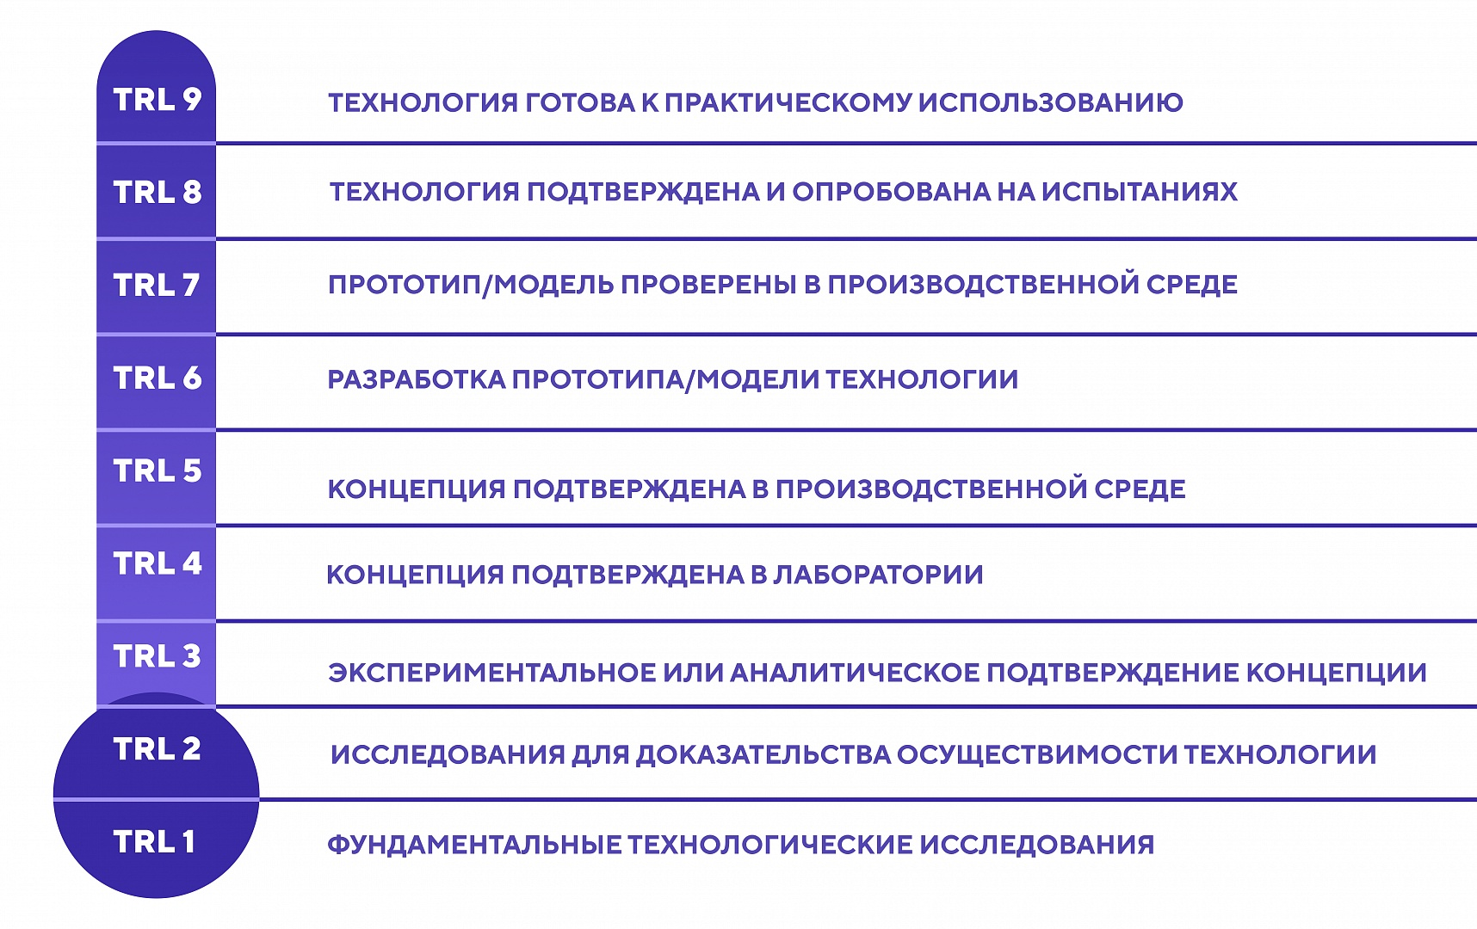
Текущие результаты и планы развития
10

Slide 11
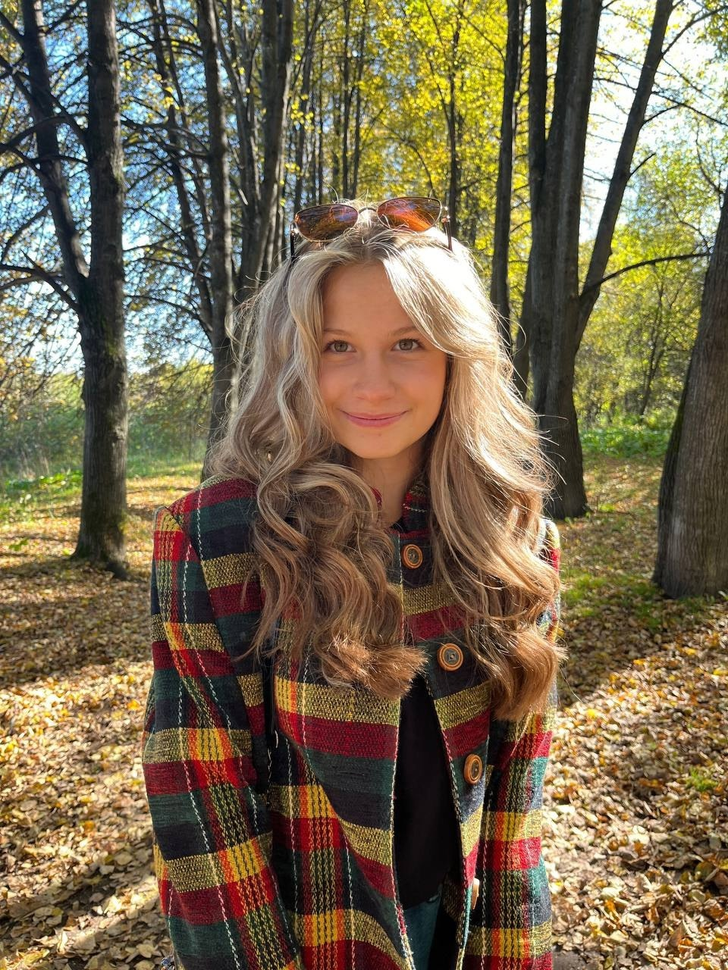
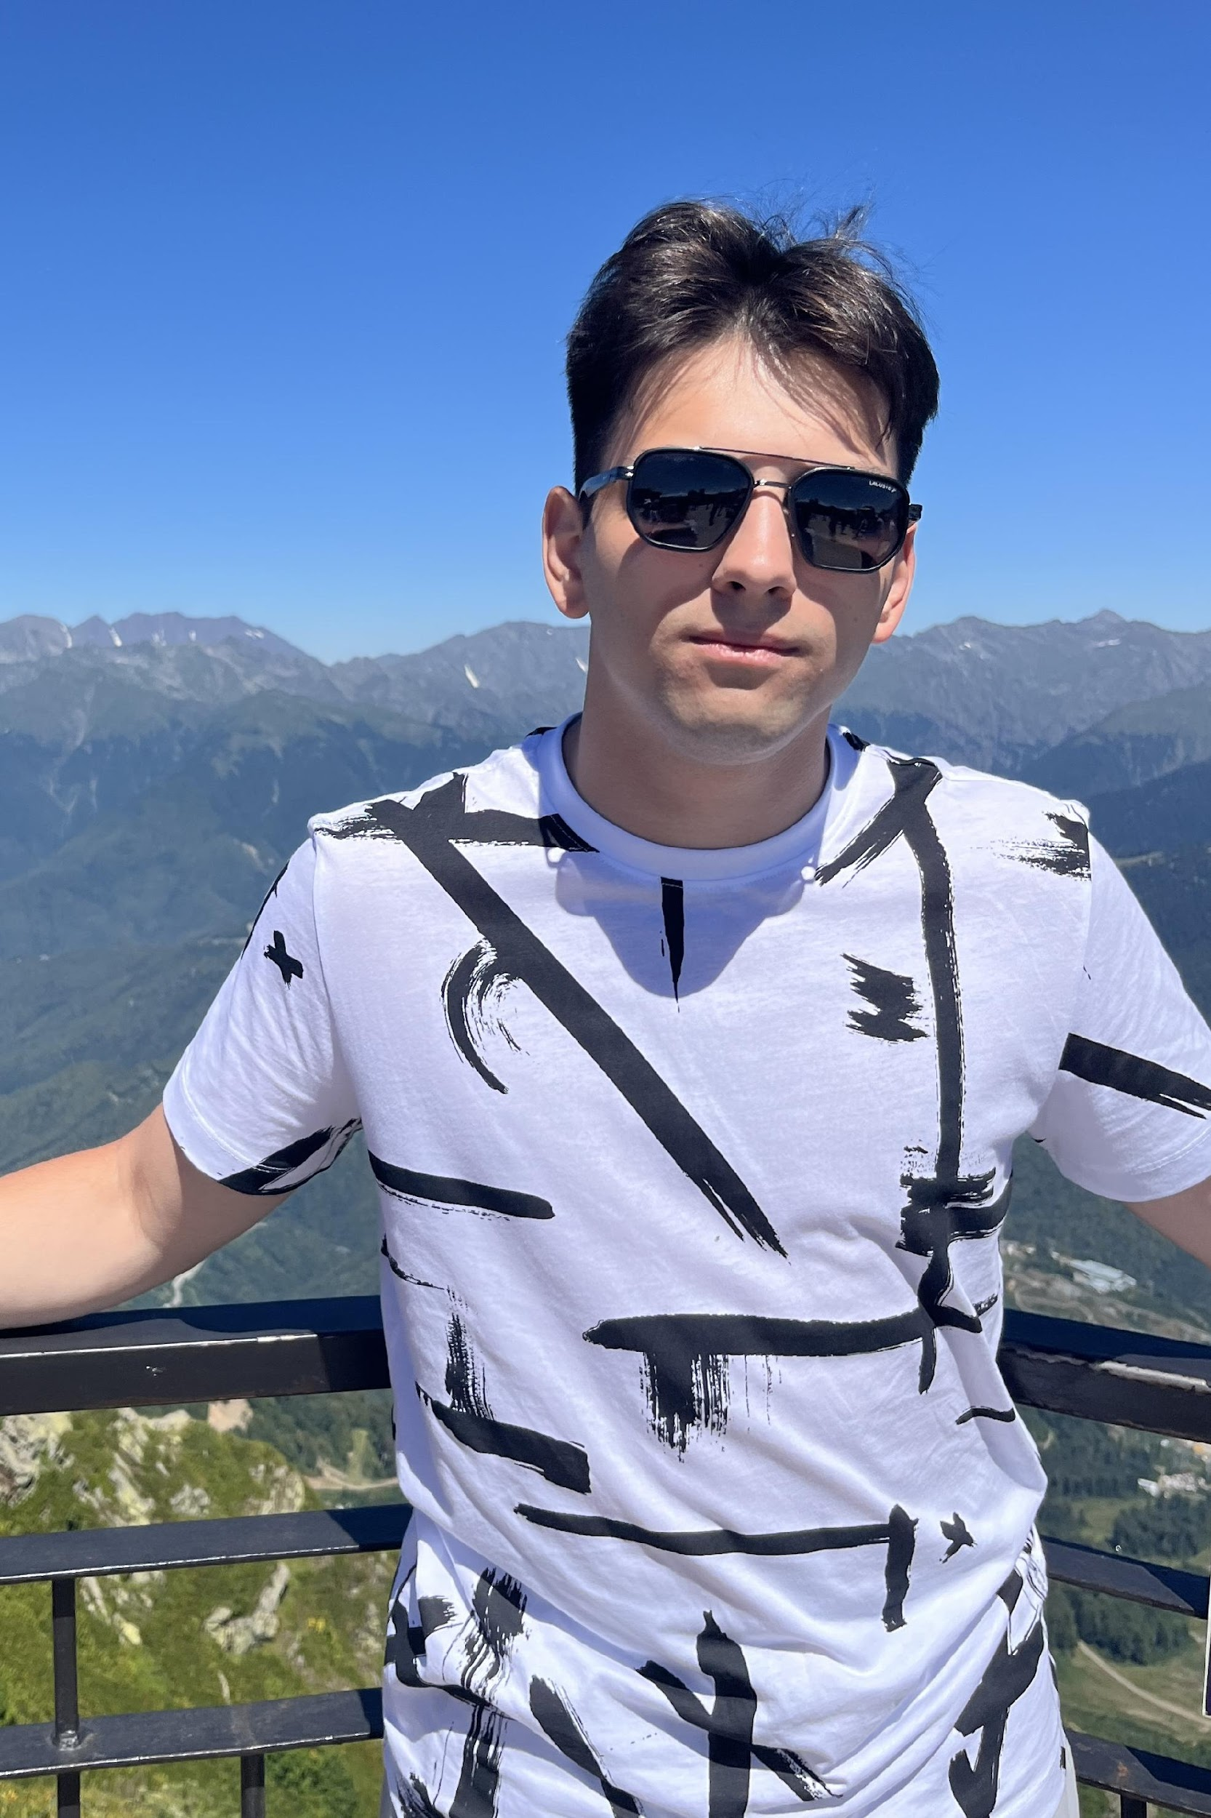
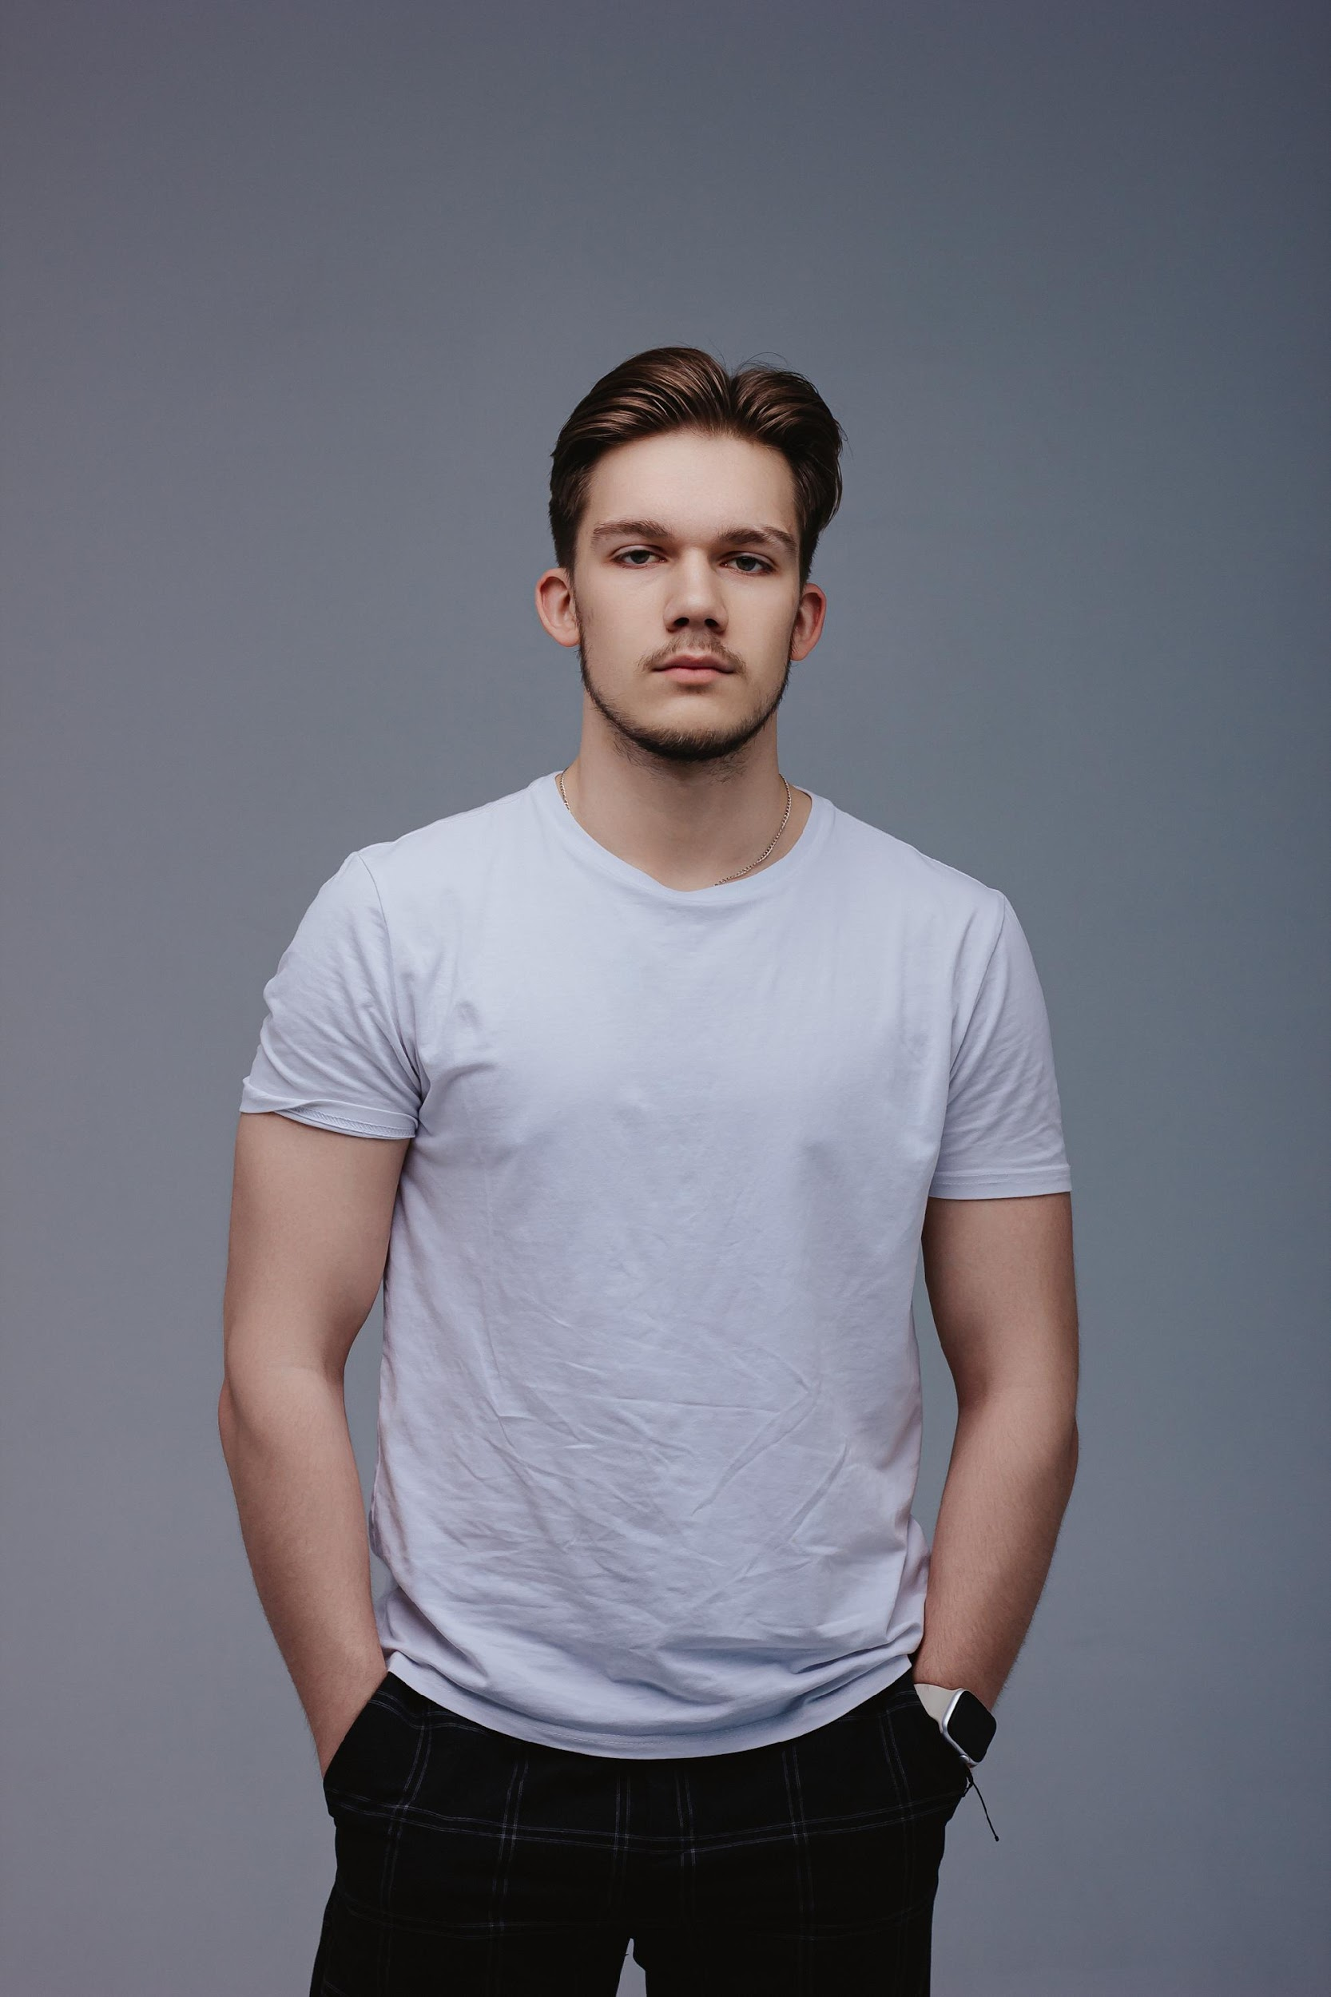
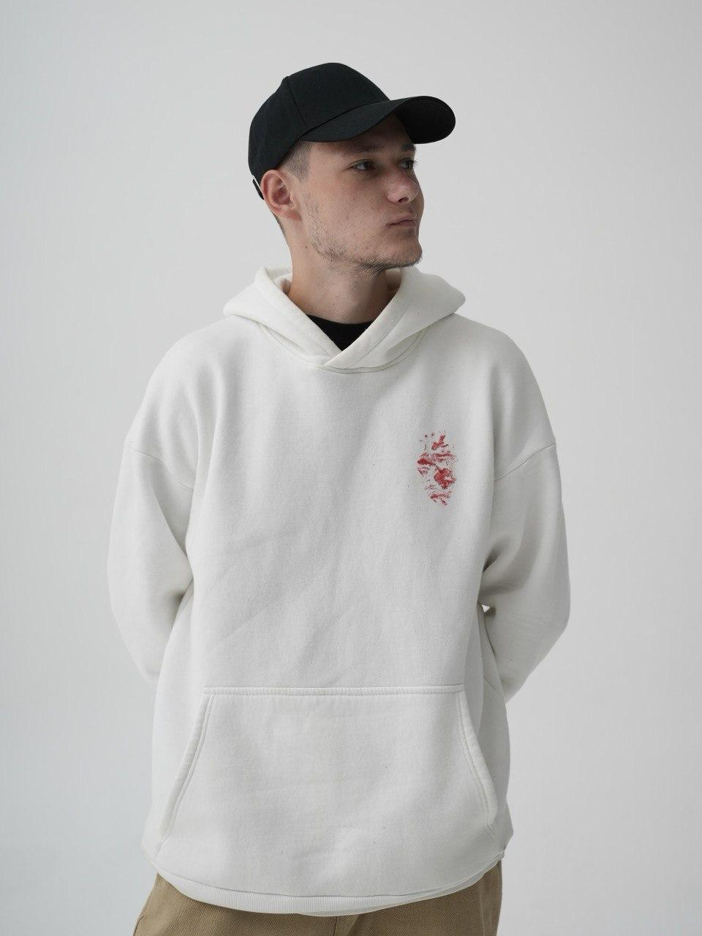
КОМАНДА СТАРТАПА
Пасюков Владислав
Дизайнер
Слепенко Алексей
Маркетолог
Иващенко София
Руководитель
Бурдаков Артём
Проектировщик
11

Slide 12
“Инновационные датчики контроля угла поворота солнечных панелей на основе измерения фоточувствительности”
СПАСИБО ЗА ВНИМАНИЕ!
Иващенко София Александровна
Почта: sai11@tpu.ru
Телефон:8-983-103-34-81
12

Slide 13
Дополнительная информация
Факторы, от которых защищают солнечные панели с антибликовым покрытием:
1. Отражение света
2. Пыль и загрязнения
3. Влага и конденсат
4. УФ-излучение
5. Температурные колебания
6. Механические повреждения
Частота технического обслуживания:
1. Проверка состояния панелей: Рекомендуется проводить визуальный осмотр каждые 6-12 месяцев для выявления возможных повреждений или загрязнений;
2. Чистка: В зависимости от условий эксплуатации (например, уровень пыли и загрязнений в районе установки) чистка может проводиться от 1 до 4 раз в год;
3. Проверка электрических соединений: Рекомендуется проверять соединения и контакты хотя бы раз в год для обеспечения надежной работы системы.
13

